Slide 1
Shadow Dom Style

Slide 2
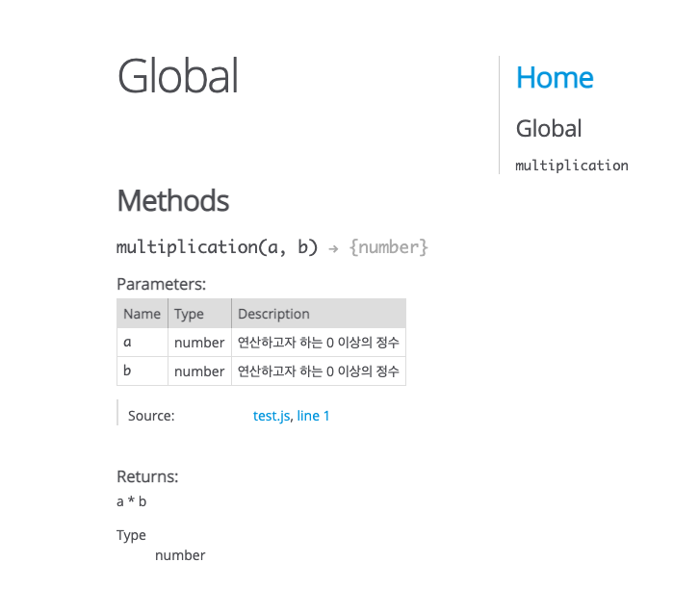
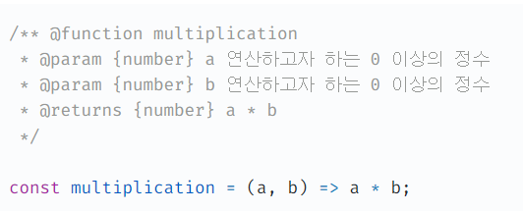
JSDoc
코드 주석
JSDoc으로 변환!

Slide 3
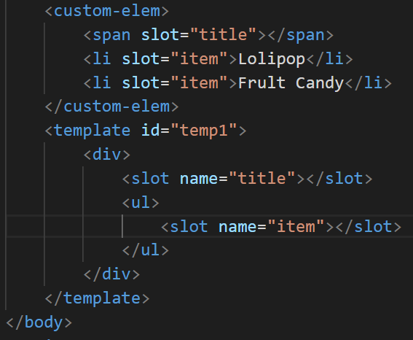
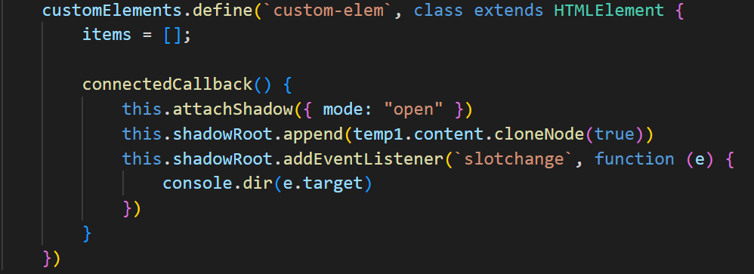
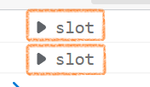
slot
Slot: title의 slot
Slot: template의 slot
Template에서 복제되었으니 실제로 2개가 튀어나옴.

Slide 4
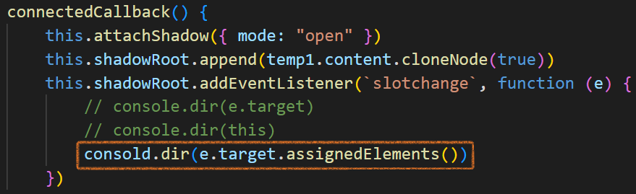
ShadowDOM에 감싸진 slot에 접근하기 위해서는 assignedElements를
써야 한다. (검역소 통과하기 위한 통행증 느낌.)

Slide 5

어떻게 slot 스타일에 접근할까?

Slide 6
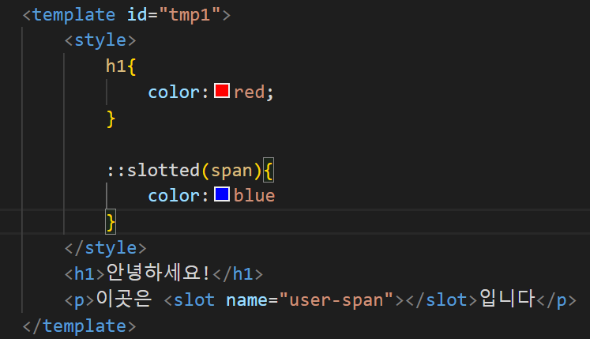
Shadow dom style
Shadow dom
template
css
::slotted([tag])

Slide 7
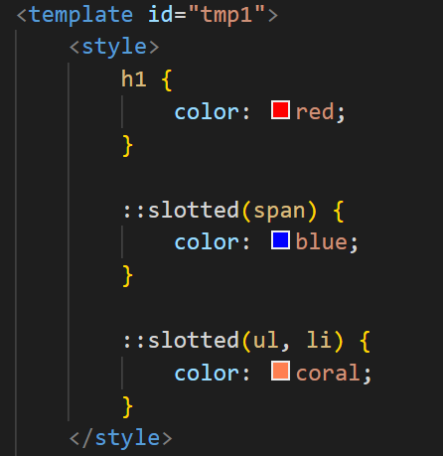

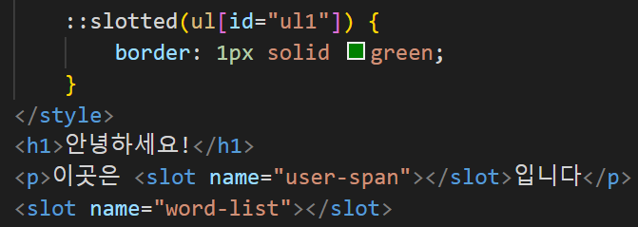
::slotted는 2개 이상의 태그는 안 먹힘.
>>인접한<<
>>태그<<만
사용 가능
(선택자도 안됨)
아, 속성 선택자는 되어요

Slide 8
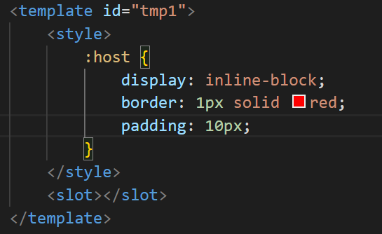
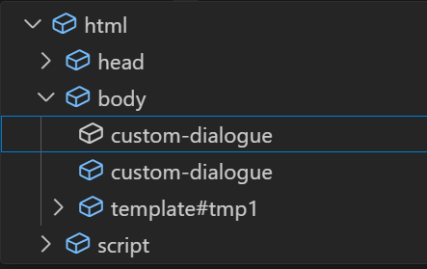
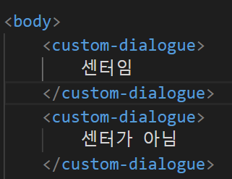

Shadow dom
template
css
:host
:host -> this랑 똑같다고 보면 되

Slide 9
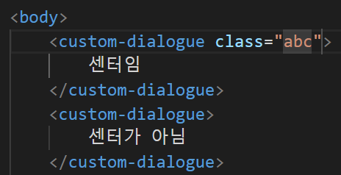
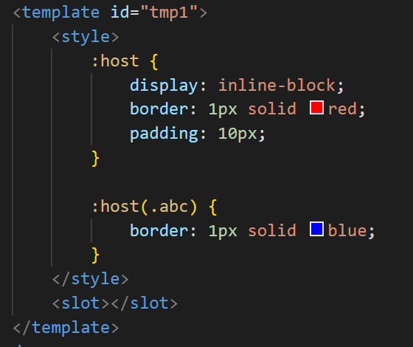

Host만 붙이면 바깥에서 쓰던 것처럼 쓰면 됨!

Slide 10
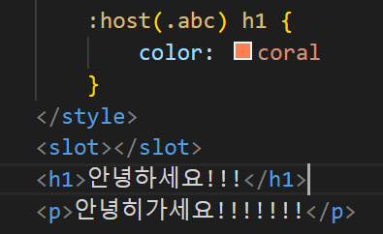

(Class) 뒤에 태그 붙일 수 있음.

Slide 11
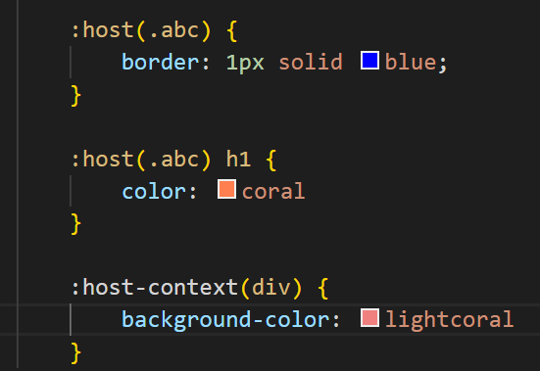
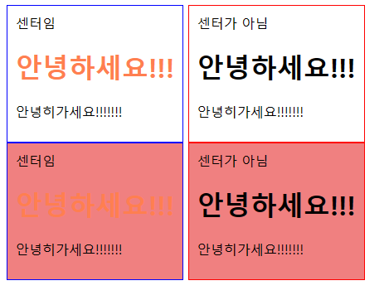
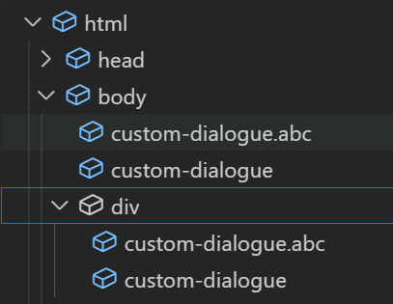
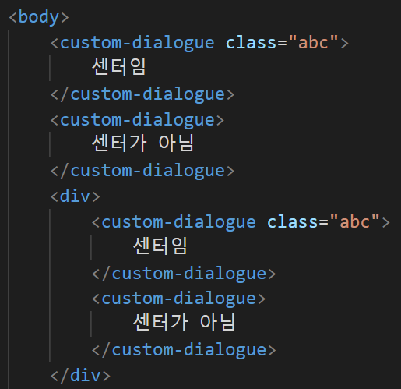
Div에만 배경을 넣어보자!

Slide 12
3가지만 기억하면 되!
Host, host-context, slotted

Slide 13

JQuery

Slide 14
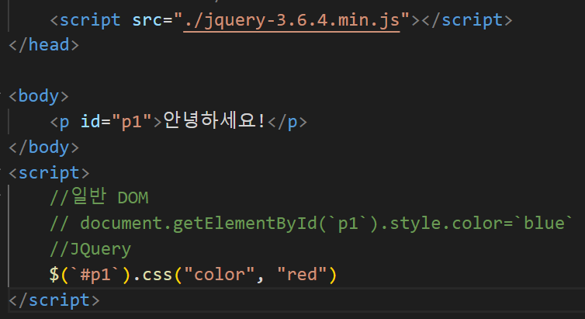


Slide 15
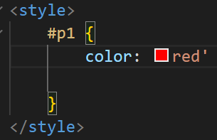


Slide 16
근데 이게 왜 나빠요?

Slide 17
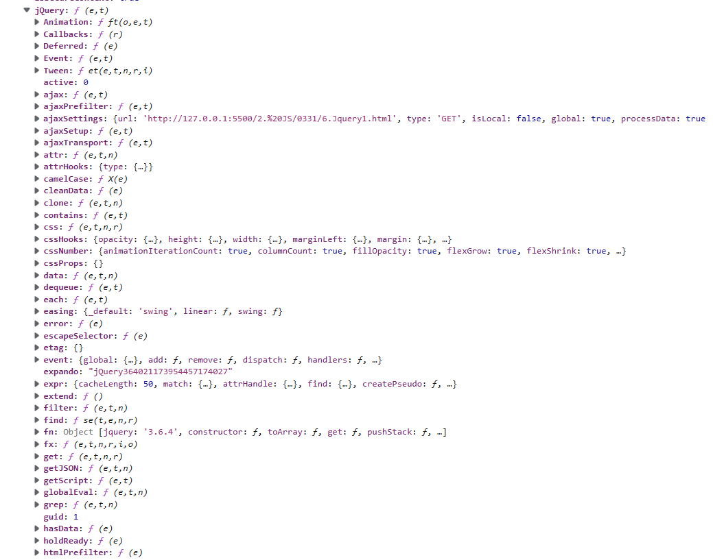
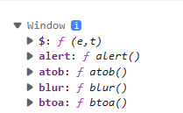

Window에 기생하는 주제에
뭔가 바리바리 들고 있음
=> 겁나 무거움 or 무거워지기 쉬움

Slide 18
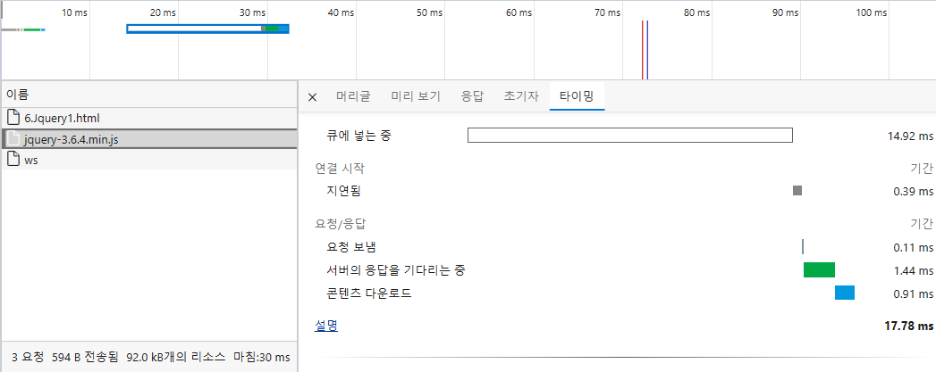
리소스 마침은 30ms인데 Jquery 기다리는데 한참 걸림.

Slide 19
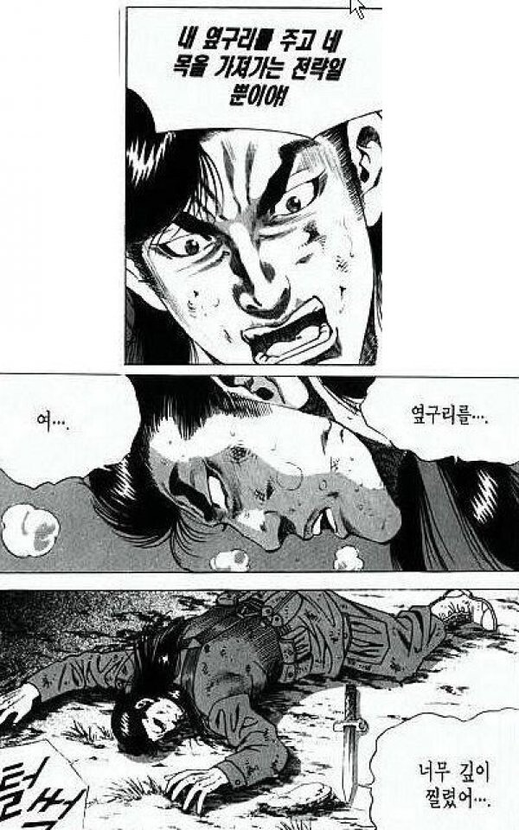
이것저것 때려박았는데 하필 적재장소가 window

